Slide 1
IC3 PONTE SICILANO POMIG. POMIGLIANO D’ARCO PLESSO SICILIANO GEOGRAFIA V E
L’UOMO E IL MONDO
DOCENTE: DE LUCA ANNUNZIATA

Slide 2
L’UOMO E IL MONDO
Nel mondo la popolazione non è distribuita in modo uniforme perché alcuni territori hanno molti abitanti, altri pochi, e ciò dipende soprattutto dal clima e anche dalla morfologia del territorio, ciò vuol dire che la popolazione si concentra soprattutto nelle pianure e le coste.

Slide 3
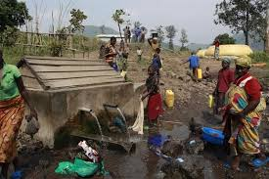
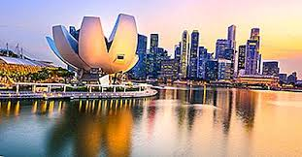
Esistono Stati ricchi e Stati poveri
Gli Stati ricchi sono molto sviluppate le industrie e le tecnologie
Negli Stati poveri regna l’analfabetismo e l’arretratezza

Slide 4
Negli ultimi settant’anni la popolazione della terra è triplicata ed è anche aumentata la produzione industriale e il consumo di petrolio però ciò ha provocato gravi conseguenze sull’ambiente

Slide 5
La fame nel mondo esiste perché le persone più povere non riescono ad acquistare gli alimenti o ad avere la terra per coltivarli. Inoltre negli Stati più ricchi c’è lo speco di cibo che finisce nella spazzatura mentre molte altre persone soffrono la fame

